Slide 2
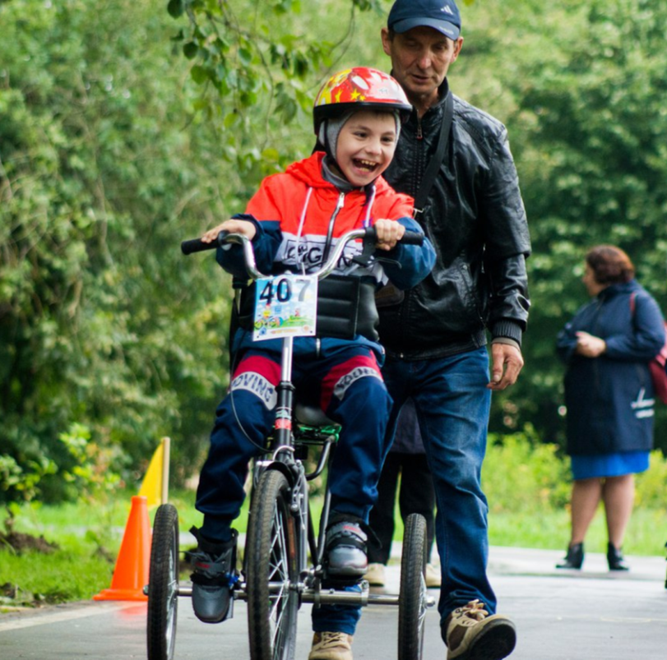
Это велозаезд , где дети с особенностями в развитии разного возраста показывают свою волю к победе и насколько силен в них соревновательный дух.
Неходячие дети, которые не могут передвигаться самостоятельно, пересаживаются с инвалидных колясок на специальные велосипеды и едут под чутким руководством родителей и специалистов.

Slide 3
Специальные велотренажеры разработаны специально для людей с инвалидностью (ОВЗ), у которых нарушена координация движений и они не могут самостоятельно передвигаться или кататься на обычных велосипедах (люди с синдромом Дауна, ДЦП, аутисты).

Slide 4
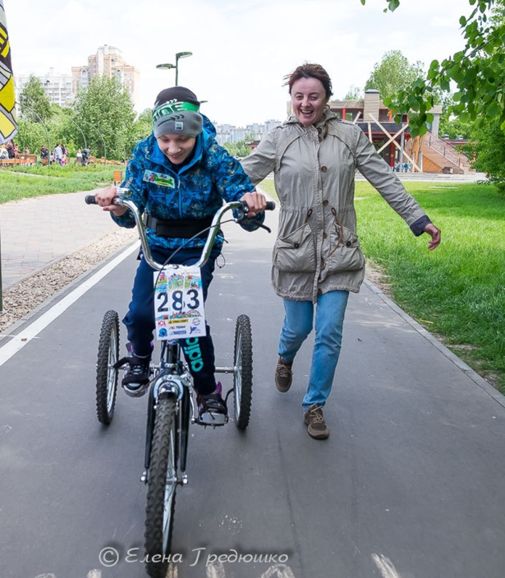
Наконец то ребенок может самостоятельно передвигаться, без помощи взрослых!
Катание на велосипеде помогает разрабатывать контрактуры суставов, тренирует вестибулярный аппарат, соответственно, улучшает координацию и, главное, дарит массу положительных эмоций.
Важно! Зимой такие велосипеды превращаются в домашние велотренажеры и реабилитация непрерывно продолжается круглый год, что так необходимо людям с ОВЗ

Slide 5
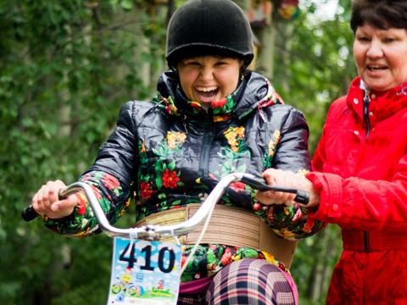
А ещё!
«Наперегонки со счастьем» - это непередаваемые эмоции как для детей, так и их родителей, а так же их друзей и всех членов семьи!

